Slide 1



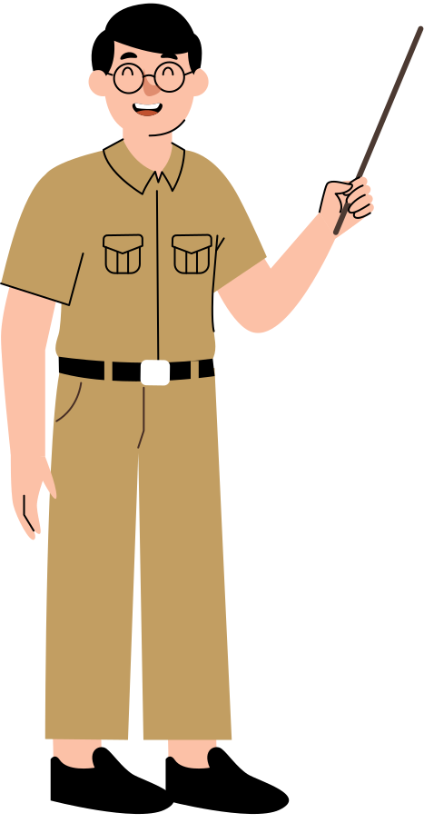




TRƯỜNG TH&THCS TRẦN QUÝ HAI
HỘI THI GVCN LỚP GIỎI CẤP THÀNH PHỐ
NĂM HỌC 2024-2025
CHÀO MỪNG QUÝ THẦY CÔ CÙNG CÁC EM ĐẾN VỚI TIẾT HỌC HÔM NAY
-GV: Phạm Tắc-
TP.Quảng Ngãi, ngày 21 tháng 10 năm 2024

Slide 2












KHỞI ĐỘNG
Trò chơi “LÀM THEO ĐỘNG TÁC”
Quan sát hình và làm theo động tác của nhân vật trong hình đó.

Slide 3




KHỞI ĐỘNG
Trò chơi “LÀM THEO ĐỘNG TÁC”

Slide 4


KHỞI ĐỘNG
Trò chơi “LÀM THEO ĐỘNG TÁC”
Em có gặp khó khăn gì
khi thực hiện động tác này không?

Slide 5
KHỞI ĐỘNG
Các em gặp khó khăn gì không? Và khi gặp khó khăn, các em đã làm gì để vượt qua?.

Slide 6











TRƯỜNG TH VÀ THCS TrẦN QUÝ HAI
HOẠT ĐỘNG TRẢI NGHIỆM, HƯỚNG NGHIỆP 7
CHỦ ĐỀ 3:
TRÁCH NHIỆM VỚI BẢN THÂN
GV: PHẠM TẮC

Slide 7





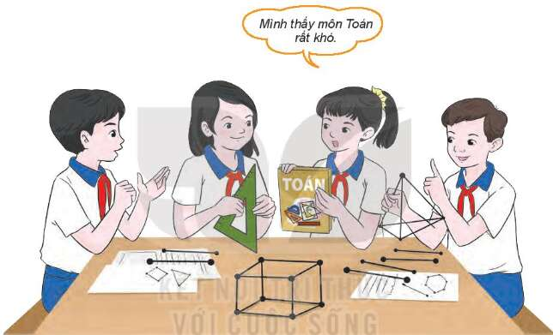




Chủ đề 3 – Tuần 8
VƯỢT QUA KHÓ KHĂN
-Tiết 1-

Slide 8






NỘI DUNG TIẾT HỌC
Tìm hiểu và chia sẻ về cách thức vượt qua khó khăn
1
Kể về một tấm gương vượt khó mà em biết: Những khó khăn họ đã gặp phải và cách họ đã vượt qua những khó khăn đó
a.
chia sẻ về những khó khăn mà em gặp phải cũng như cách vượt qua
b
Lựa chọn một khó khăn của bạn trong nhóm và thảo luận đưa ra hướng vượt qua
c

Slide 9










THẢO LUẬN NHÓM
Thảo luận và thực hiện nhiệm vụ sau trong 5 phút ( nhóm trưởng tổng hợp và trình bày)
Họ đã gặp khó khăn gì và cách thức họ vượt qua khó khăn đó?
Kể về một tấm gương vượt khó mà em biết

Slide 10



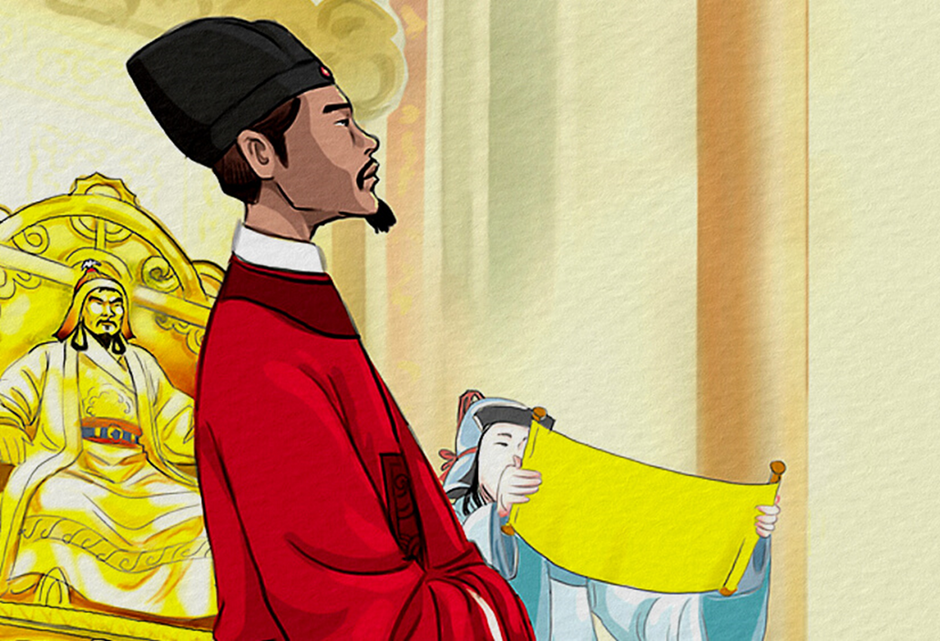

a. Những tấm gương vượt khó
Mạc Đỉnh Chi vượt khó trong học tập trở thành quan đại thần thời Trần

Slide 11
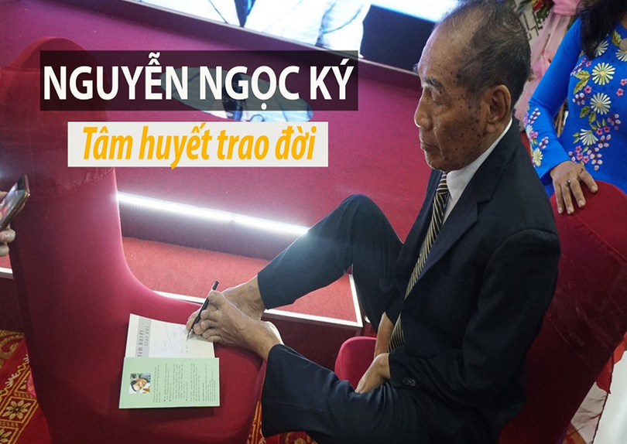

NGUYỄN NGỌC KÝ là tấm gương sáng về sự TỰ VƯỢT QUA KHÓ KHĂN để ta học tập và noi theo.

Slide 12
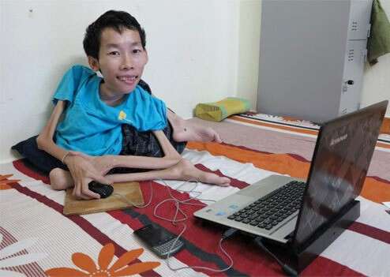
Nguyễn Công Hùng dù liệt toàn thân vẫn là hiệp sĩ công nghệ thông tin

Slide 13
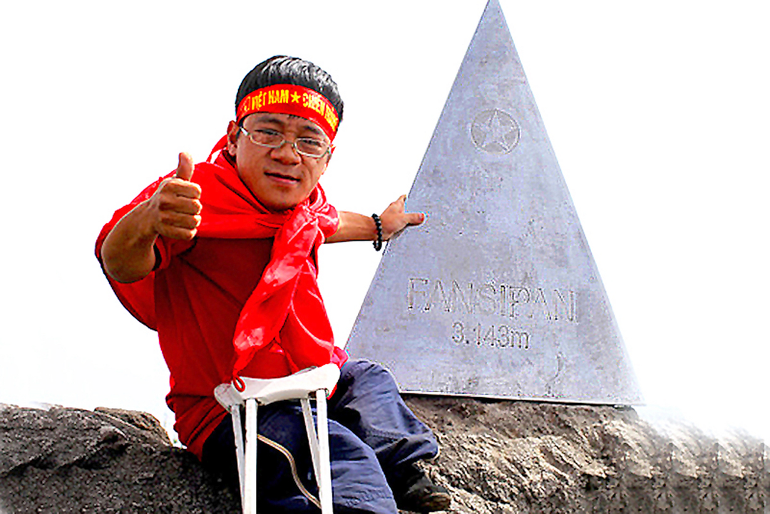
Nguyễn Sơn Lâm chinh phục đỉnh Phan Xi Păng bằng nạng gỗ.

Slide 14
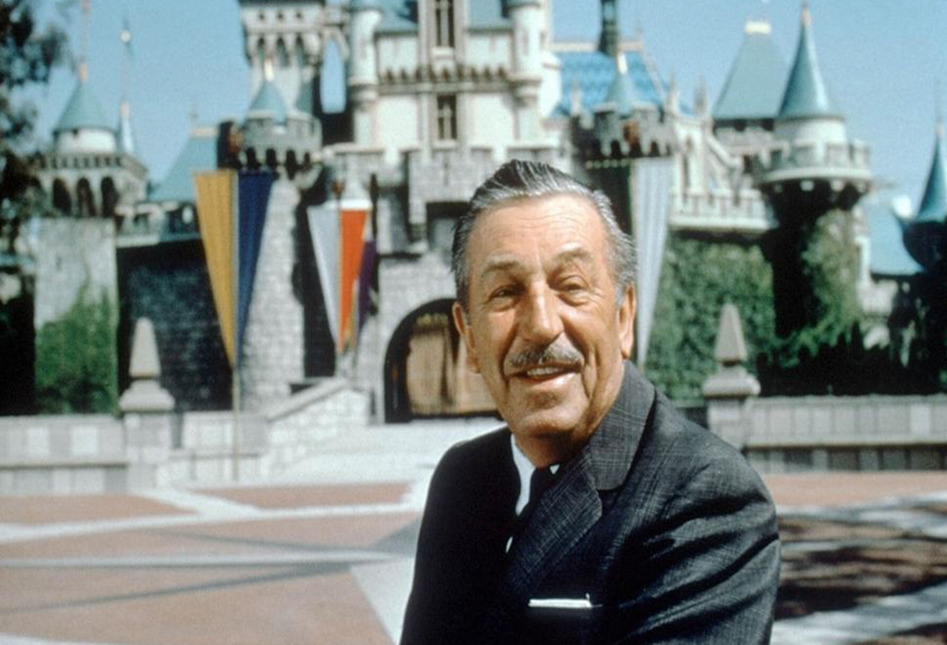
Walt Disney vượt khó khăn để trở thành ông chủ hãng phim hoạt hình

Slide 15












Kết luận
Trên thế giới và Việt Nam có rất nhiều tấm gương vượt khó. Điểm chung của những tấm gương này là họ luôn có suy nghĩ tích cực trước những khó khăn, tìm mọi cách vượt qua chính mình và có nghị lực phi thường để vượt qua khó khăn theo cách riêng của họ.

Slide 16




b. Chia sẻ khó khăn với các bạn
Những khó khăn mà em gặp phải trong học tập và cuộc sống
Làm thế nào để em có thể vượt qua những khó khăn đó?

Slide 17

b. Chia sẻ khó khăn với các bạn
  Mỗi bạn suy nghĩ và viết ra giấy những khó khăn của mình gặp phải và hành động của bản thân để vượt qua nó.
  Sau đó dán các tờ giấy nhỏ của mình lên tờ A1 của nhóm và chia sẻ khó khăn lẫn nhau để các bạn trong nhóm thấu hiểu

Slide 18
Trong cuộc sống của mỗi người luôn gặp những khó khăn cần vượt qua. Có thể thấy, những khó khăn gặp phải và mức độ khó khăn của mỗi người không giống nhau, cách vượt qua khó khăn của mỗi người cũng khác nhau. Nhưng, nếu mỗi chúng ta có thể nhìn thấy được những khó khăn và luôn tìm cách, quyết tâm vượt qua nó thì nhất định chúng ta sẽ đạt được điều chúng ta muốn.

Slide 19
c. Cách vượt qua khó khăn
Lựa chọn một khó khăn mà các bạn trong nhóm đã gặp phải và thảo luận để đưa ra cách thức vượt qua khó khăn đó.

Slide 20
c. Cách vượt qua khó khăn
Ví dụ: Bạn Minh gặp khó khăn trong học môn Toán.
-Xác định nguyên nhân vì sao chưa học tốt môn Toán
-Lập kế hoạch cụ thể trong việc học Toán
vLuôn cố gắng hết sức, tin mình sẽ tiến bộ
-Tìm kiếm sự hỗ trợ từ thầy cô, bạn bè...

Slide 21
Khi gặp vấn đề
=> suy nghĩ tiêu cực theo bản năng
=> cần ngăn chặn + xem xét thời gian, mức độ ảnh hưởng của vấn đề
=> tạo suy nghĩ tích cực thay đổi cảm xúc
=> lập kế hoạch và giải quyết vấn đề

Slide 22




HƯỚNG DẪN VỀ NHÀ
đầu tiên | tiếp theo | cuối cùng
Ôn lại kiến thức đã học | Lập và thực hiện kế hoạch vượt qua khó khăn. | Sưu tầm tấm gương vượt khó và bài học kinh nghiệm cho bản thân - Vượt qua khó khăn (tiết 2)

Slide 23




HỘI THI GVCN LỚP GIỎI CẤP THÀNH PHỐ
NĂM HỌC: 2024-2025
TRÂN TRỌNG CẢM ƠN VÀ KÍNH CHÚC BAN GIÁM KHẢO , QUÝ THẦY CÔ MẠNH KHỎE!

